Slide 1
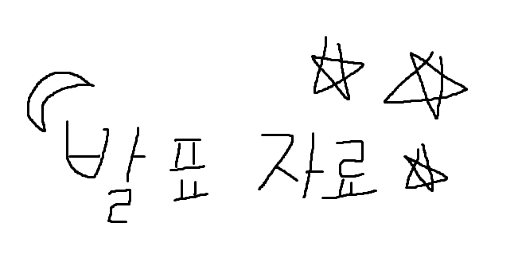

Slide 2


보드 구성: 9×4 그리드 루프
보드는 9×4 형태로 긴밀히 이어진 36개의 순환형 타일로 이루어져 있습니다. 플레이어는 위 보드를 따라 움직이며, 플레이어 턴이 종료되면 시작 지점에서 적 몬스터가 하나 스폰되어 움직입니다.
전체 보드 타일 수

Slide 3
게임 진행: 플레이어와 몬스터의 턴 구조
주사위 롤링
보드 이동
타일 액션 결정
몬스터 턴
턴이 시작되면 2개의 주사위를 굴립니다.
나온 주사위 눈의 총합 만큼 36칸의 보드 위를 이동합니다.
도착 타일에서 타워를 건설합니다. 지역에 이미 타워가 있다면, 대신 타워를 강화합니다.
새로운 몬스터 출현, 전진

Slide 4
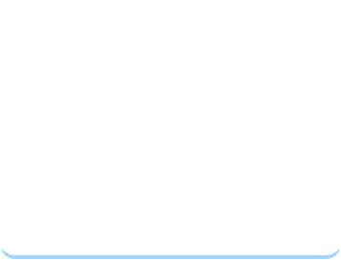



주사위 시스템: 확률의 수동 조율과 성장
눈의 등장 확률 조작
불필요 숫자 제거
성장 포인트를 사용해 주사위 특정 면의 눈 크기 혹은 형태를 강화하여 원하는 값이 나올 수학적 분포도를 비틀 수 있습니다.
플레이어에게 불리하거나 도달을 피하고 싶은 타일 거리를 무력화하기 위해, 특정 숫자를 주사위에서 완전히 제거할할 수 있습니다.

Slide 5
핵심 차별성: 이 게임이 제공할 오리지널 쾌감
주사위를 조종하여 지배하는 짜릿함: 주사위 게임의 고질적 문제인 무작위적 패배를 플레이어가 능동적인 조율을 통해 완전한 확률 극복감으로 전환시킵니다.
이동 루트 설계 자체가 곧 빌드 구축: 어느 지점에 정착하고 투자할 것인지 매 라운드 보드 위를 걷는 플레이어의 고민이 긴장감을 극도화합니다.
수학적 법칙과 속성 시스템의 조화: 배수에 맞춘 직관적인 속성 배치 방식을 고안하여, 복잡한 공식이나 룰 없이도 유기적인 전술 시너지를 직관적으로 관찰 가능합니다.
몬스터 흐름 예측과 함정 구축: 적들의 다음 행보 속도와 이동 거리를 지형지물 상에서 영리하게 끊고 흔드는 고품격 타워 디펜스의 전략성 완비.

Slide 6
QUESTIONS
Development & Pitch Team | contact@dicetd-boardgame.com

